Slide 1
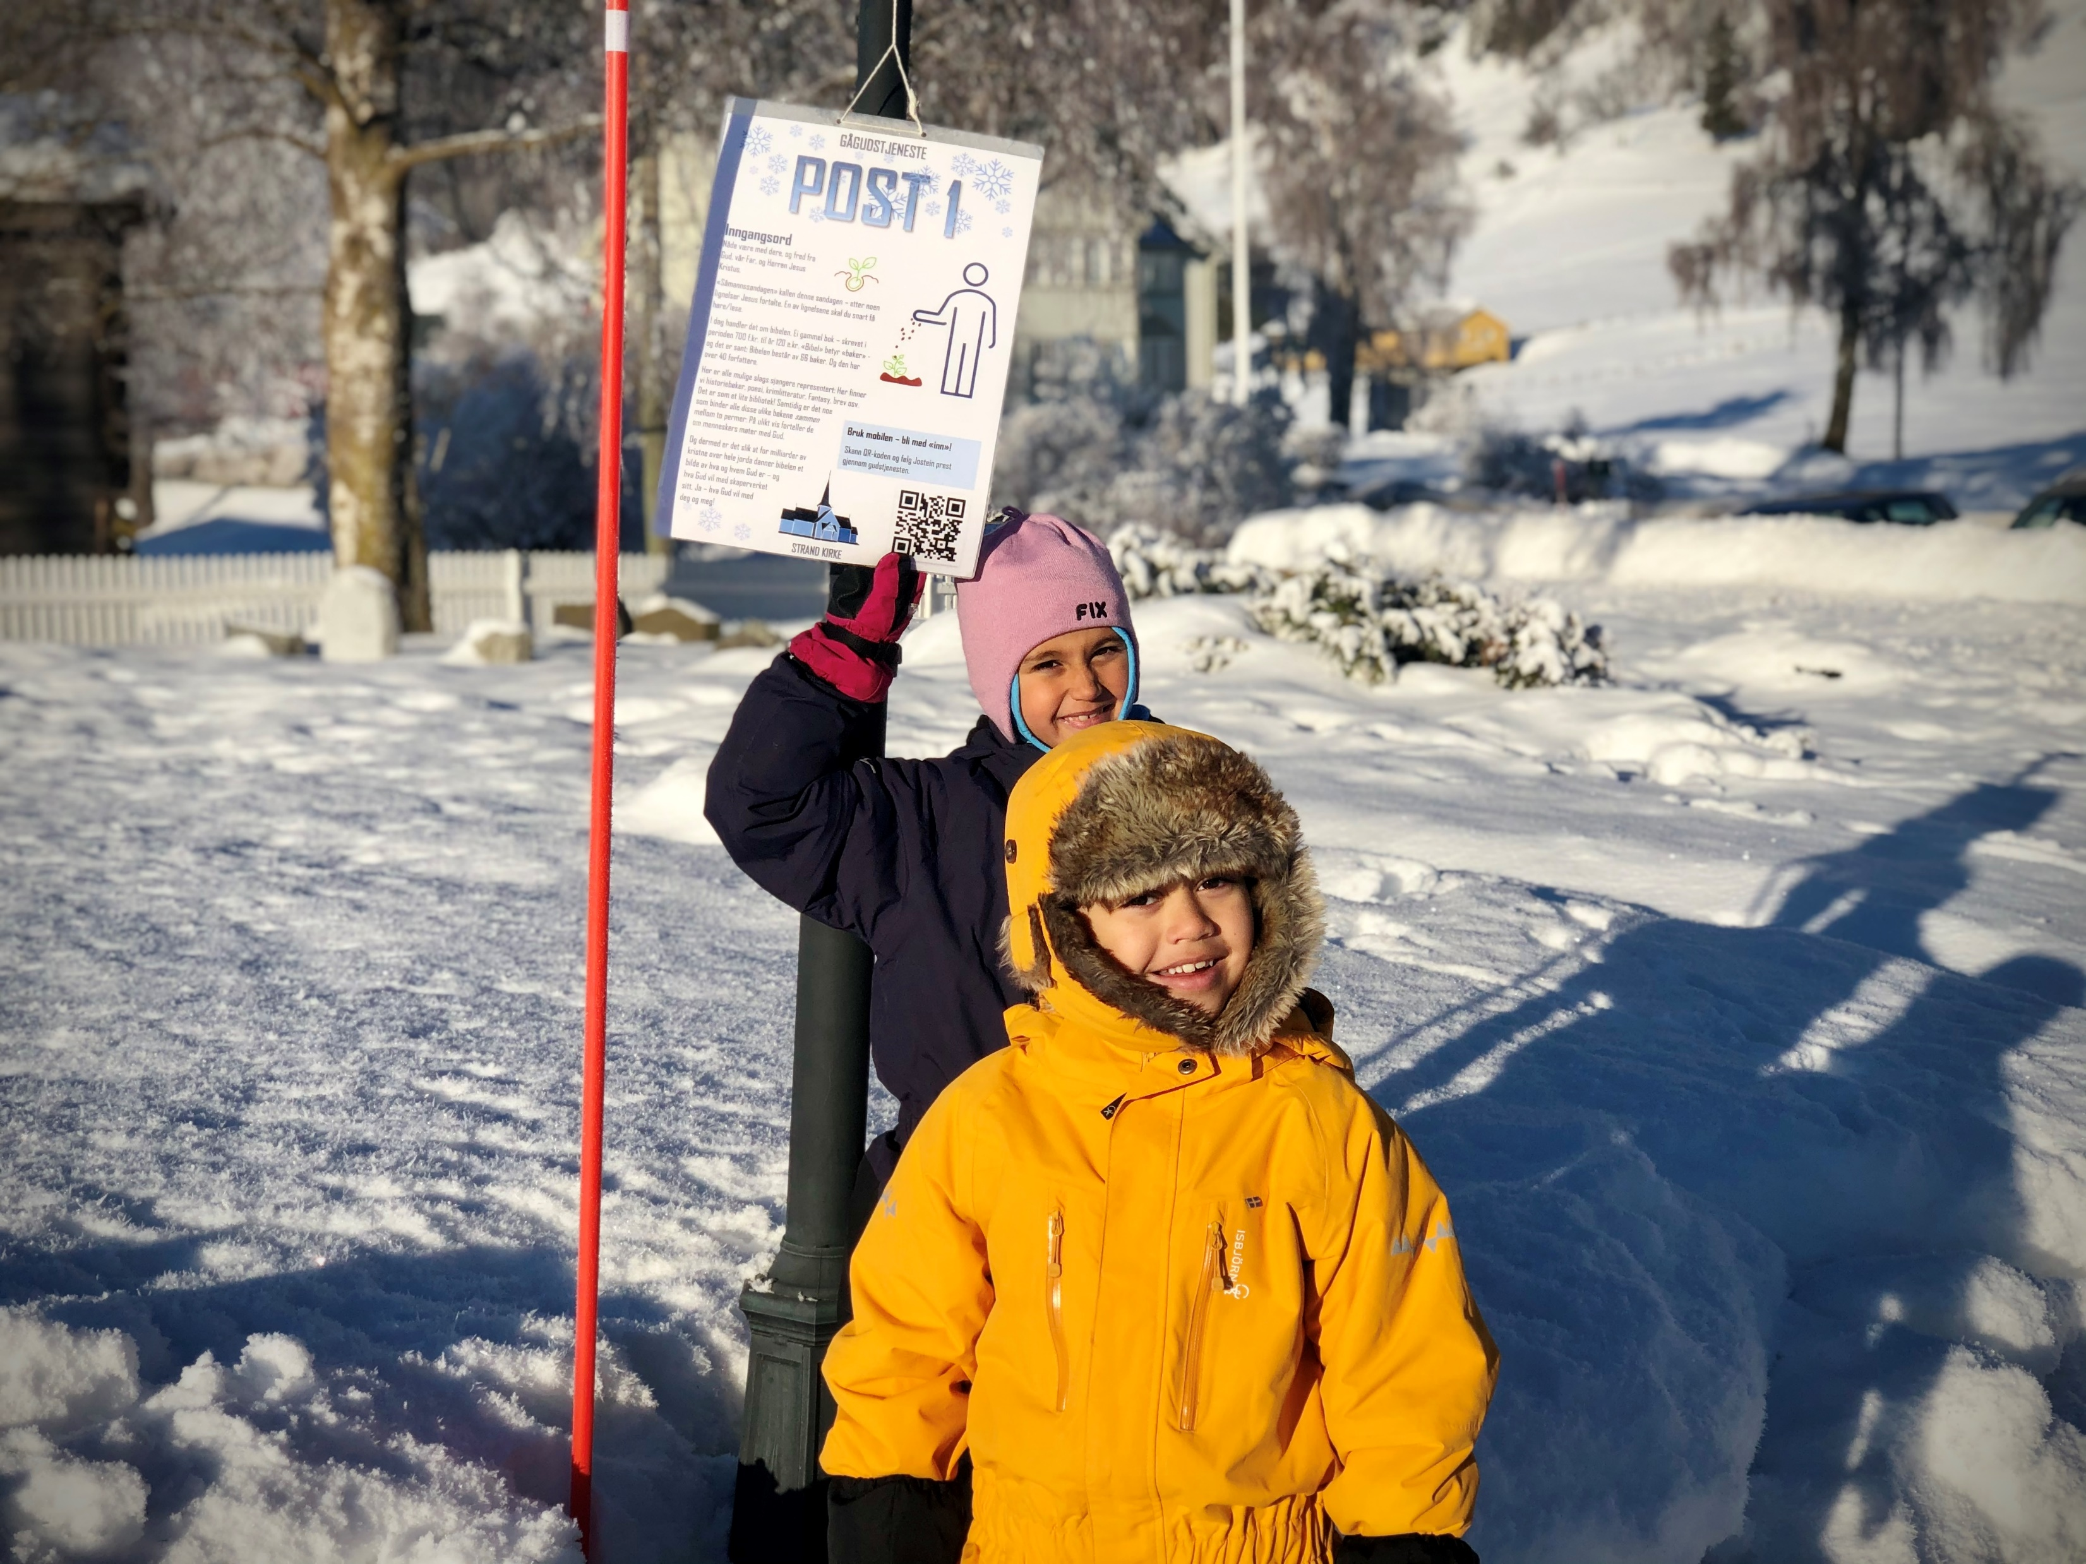
Gågudstjeneste ved Strand kyrkje i Nord-Aurdal, Valdres prosti
Notes:
Hvor finner vi folk flest på helger med godvær i januar/februar? Da vil folk på tur. Menigheter i Nord-Aurdal lagde rebusløp på kirkegården og traff publikum. Folk kom og media lagde oppslag. Medlemsundersøkelsene forteller oss at det er hit vi må og skal.

Slide 2

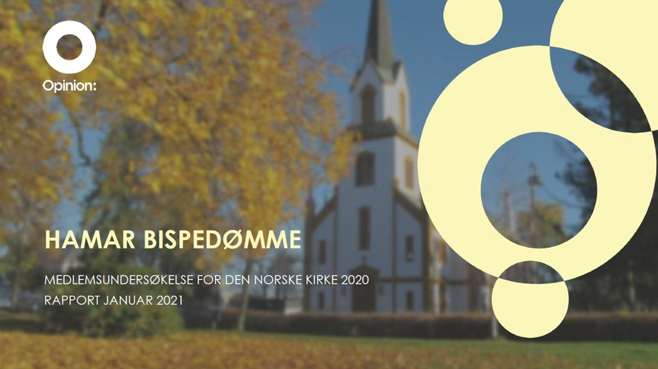
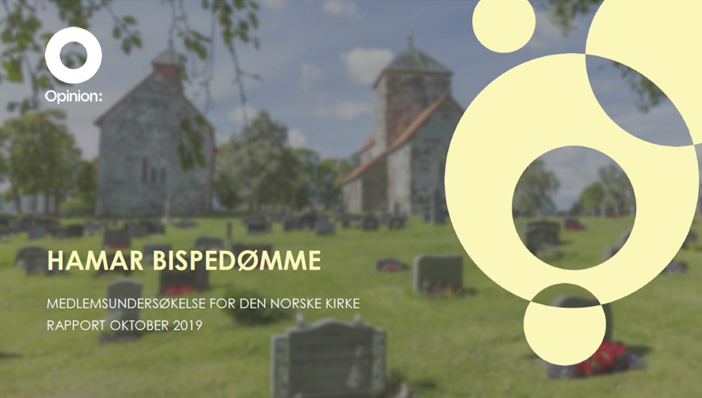
Notes:
I 2019 var det 305.000 medlemmer i Den norske kirke i Hamar bispedømme. Det er 82% av befolkningen. En medlemsundersøkelse forteller oss HVEM som er medlemmene våre, hva slags FORHOLD de har til oss, åssen de BRUKER oss, OPPFATTER oss og hva DE er opptatt av. (Bakgrunn: Kirkerådet har gjort to undersøkelser
2019 – Brukes som målegrunnlag
2020 – Kan ikke direkte sammenlignes på grunn av digital kontra fysisk kirke – undersøkelsen gjort i oktober
Vi gjorde en egen i juni 2020 (sammen med Borg og Stavanger) for å få et øyeblikksbilde av åssen koronapandemien påvirka oss. Denne retter seg mer mot den digitale kirka. Den har også et tre ganger så stort utvalg respondenter, slik at feilmarginene er litt mindre.
Alle tre undersøkelser er ganske samstemt når det gjelder hva vi kan lese ut.
Alle undersøkelsene er gjort av Opinion. Ca 250 respondenter på KR sine, og ca 750 på vår egen. )

Slide 3
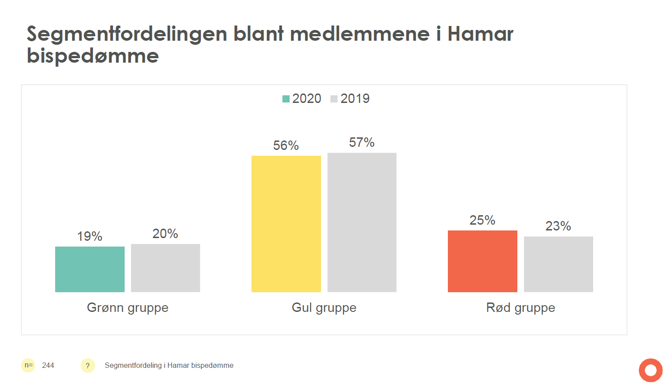
Notes:
Tre hovedkategorier
Grønn gruppe: Troende, besøker kirken ofte.
Gul gruppe: Åpen for tro og/eller besøker kirken flere ganger i året.
Rød gruppe: Avvisende til tro, besøker sjelden eller aldri kirken.
Gir mye oppmerksomhet til den grønne gruppa – hva med de 80% andre medlemmene.
HVA GIR VI DEM?

Slide 4
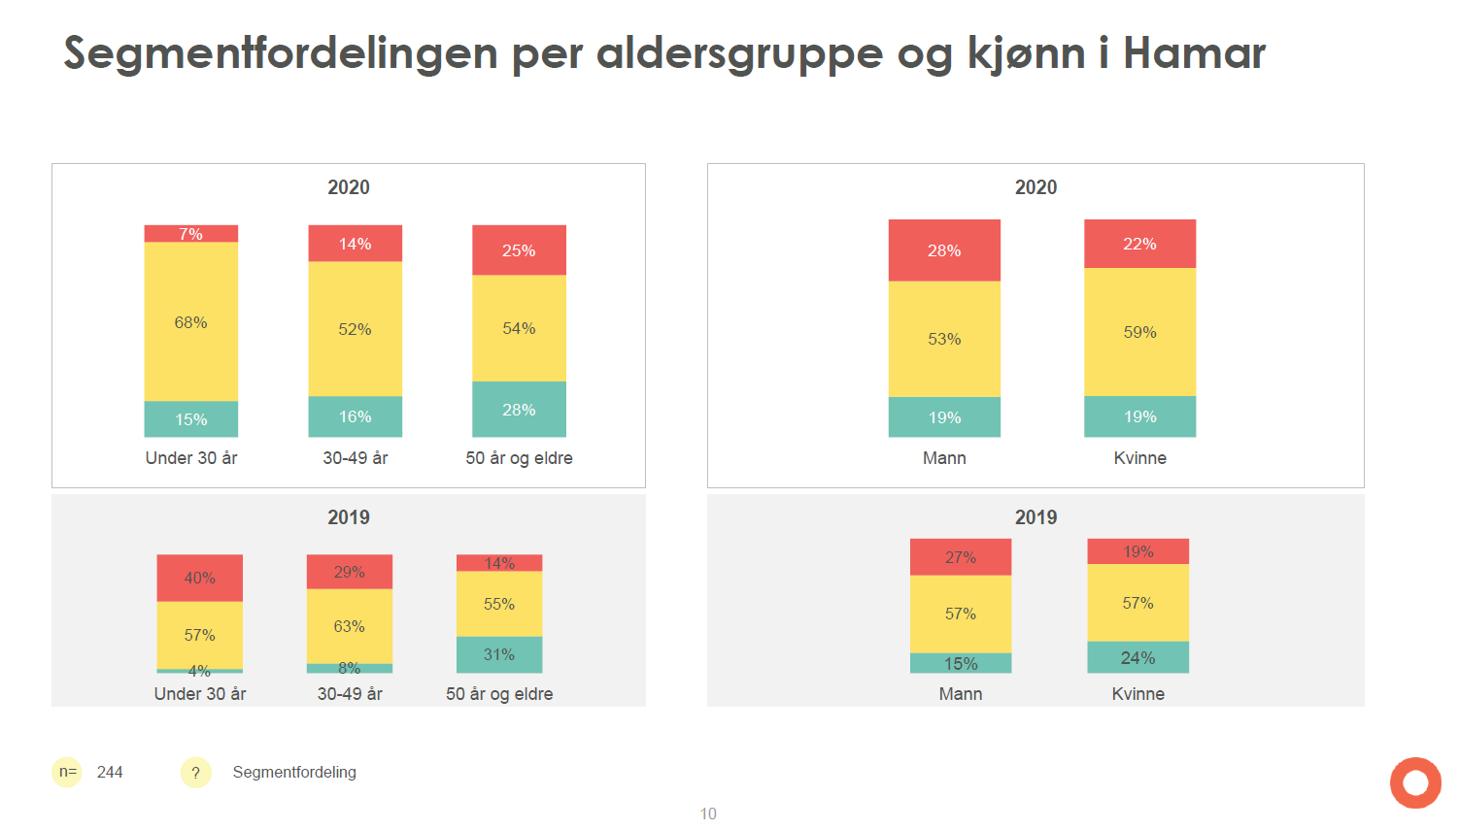
Notes:
Gul gruppe vokser.
Endring fra 2019 til 2020 viser at
Flere under 50 år har fått et sterkere forhold til kirka (grønn og gul gruppe øker)
Flest under 30

Slide 5
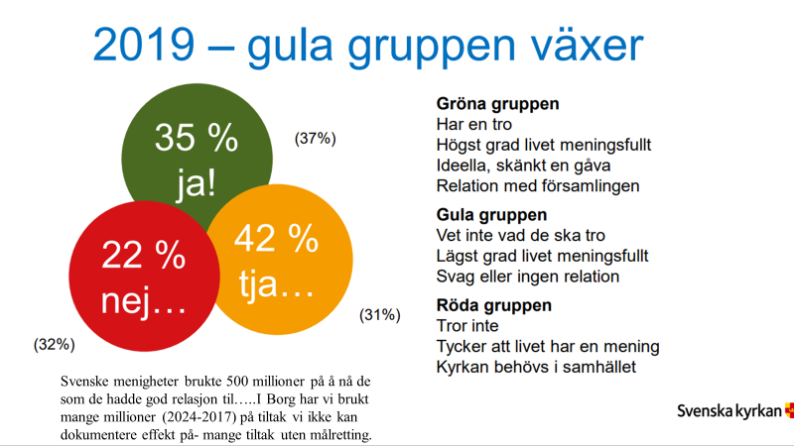
Notes:
Når vi vet om dette – kan vi målrette satsingene våre og få mer igjen for det vi legger ned av tid og penger.

Slide 6
Hva vet vi om unge 15-29 år
Over halvparten treffer vi på kirkegården
Halvparten har vært på Julaftens gudstjenester eller Begravelse
1 av 4 har vært i konfirmasjon
16% har ikke vært i kirken
Flere leser menighetsbladet (74 %) enn de treffer oss i sosiale medier (11 %)
1 av 3 har ikke fått informasjon i løpet av siste år.
Notes:
Forteller oss at vi må ta godt vare på MENIGHETSBLADET! Her treffer vi folk.

Slide 7
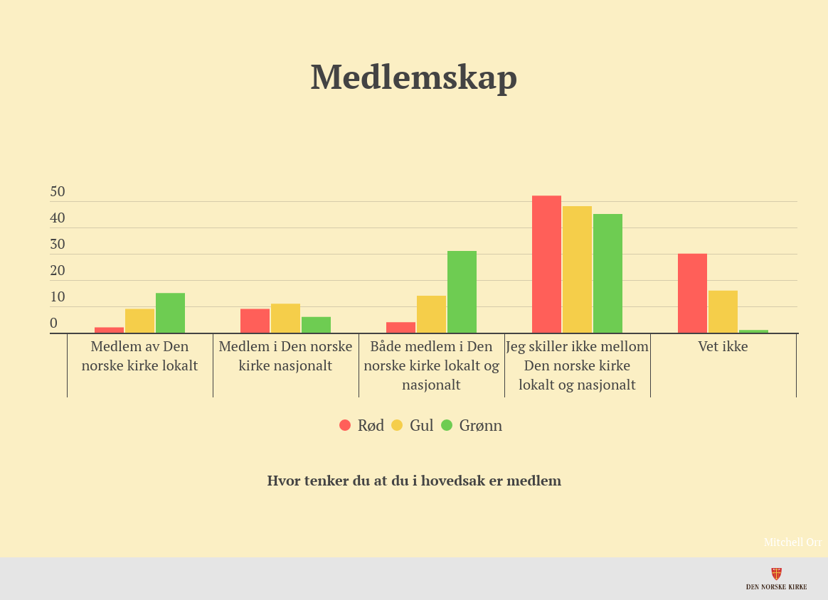
Notes:
Hvor er du medlem? 8 av 10 er medlem, men bare 7 av 10 vet at de faktisk er medlem.
Skiller ikke lokalt og nasjonalt.

Slide 8
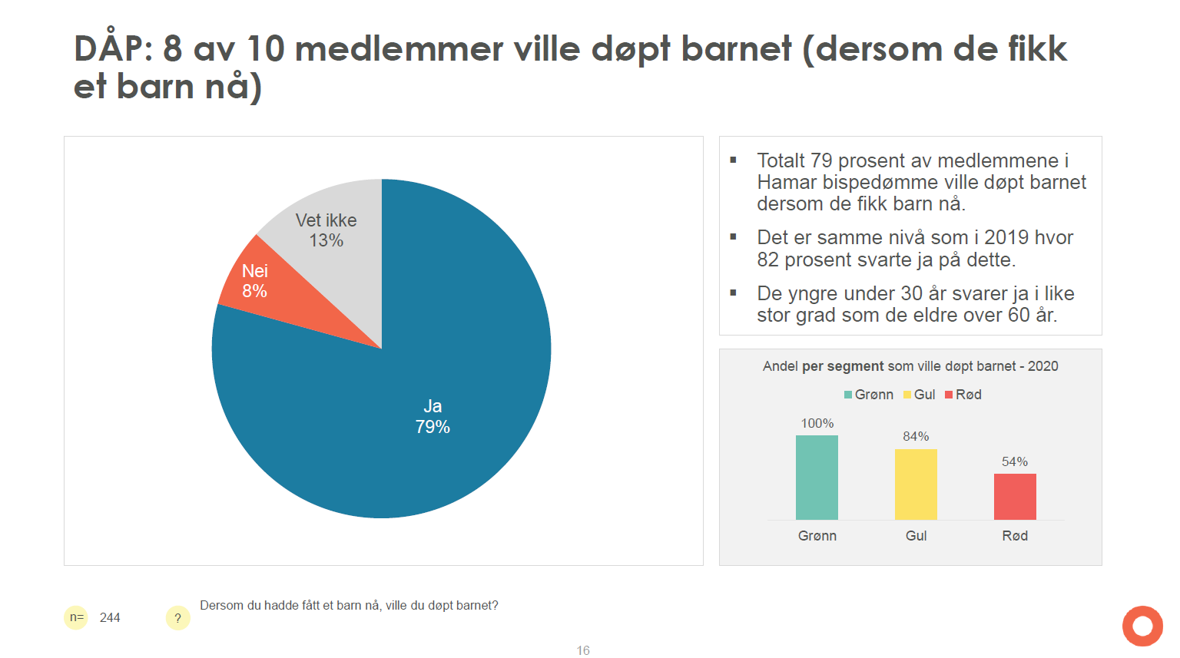

Slide 9
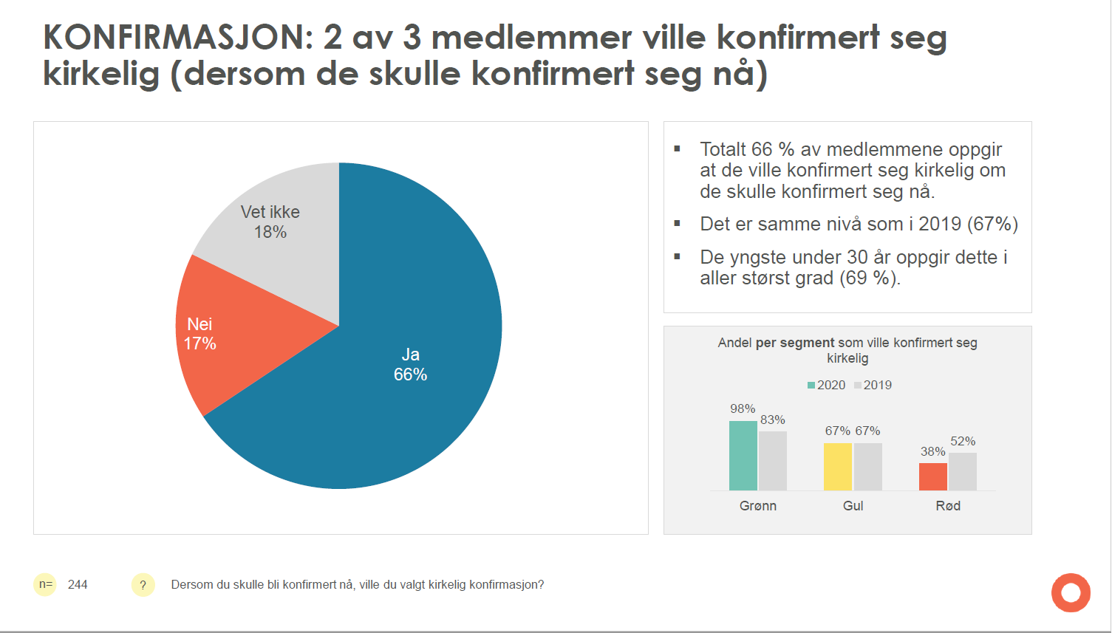

Slide 10
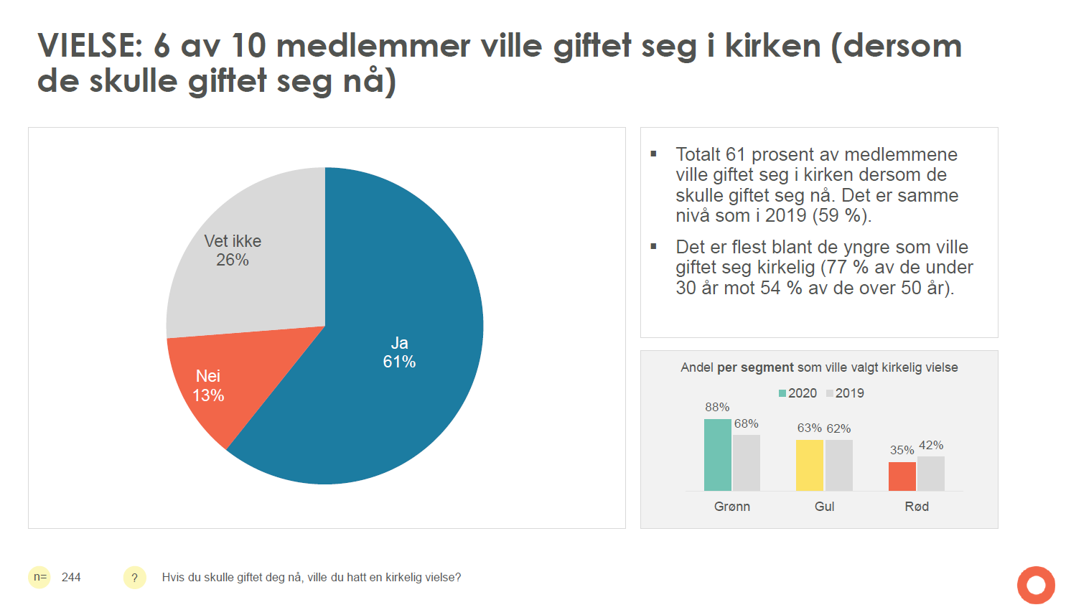

Slide 11
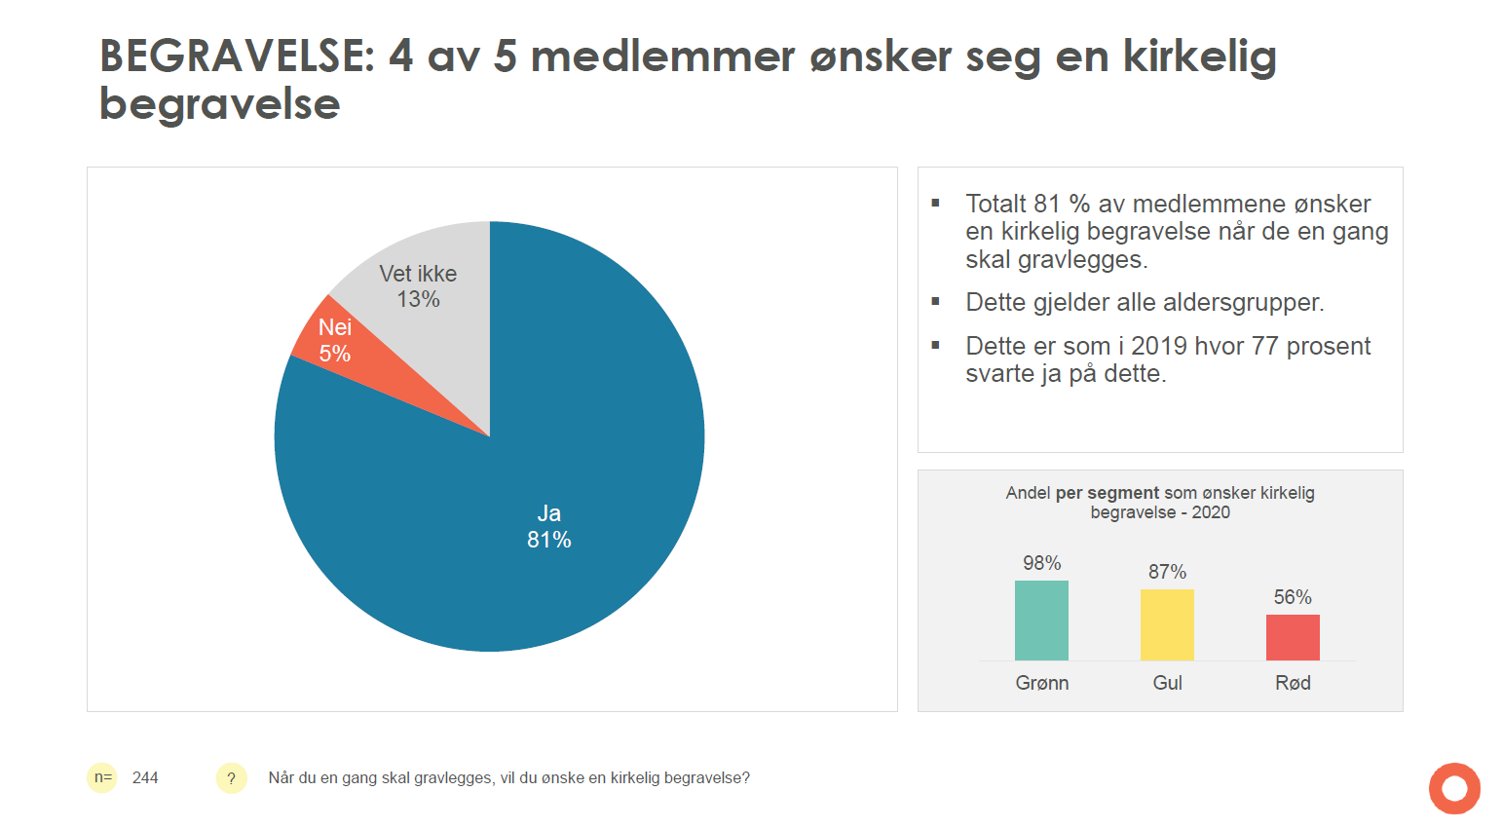

Slide 12
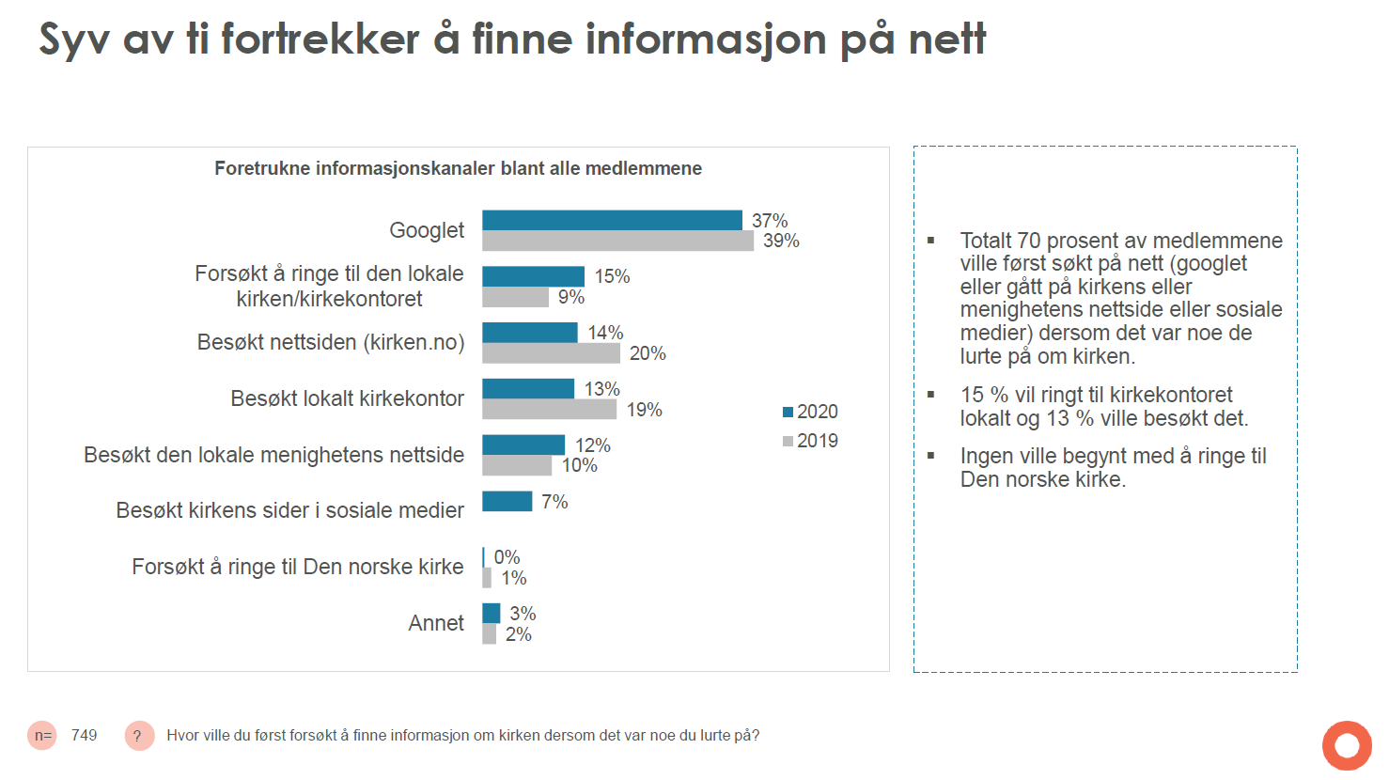
Notes:
Åssen finner de fram til oss?
Setter krav om gode nettsider.
Dette skal ei god nettside inneholde:
Informasjon om kirkelige handlinger
Kontaktinformasjon
oversikt over hva som skjer
mulig å melde til dåp.

Slide 13
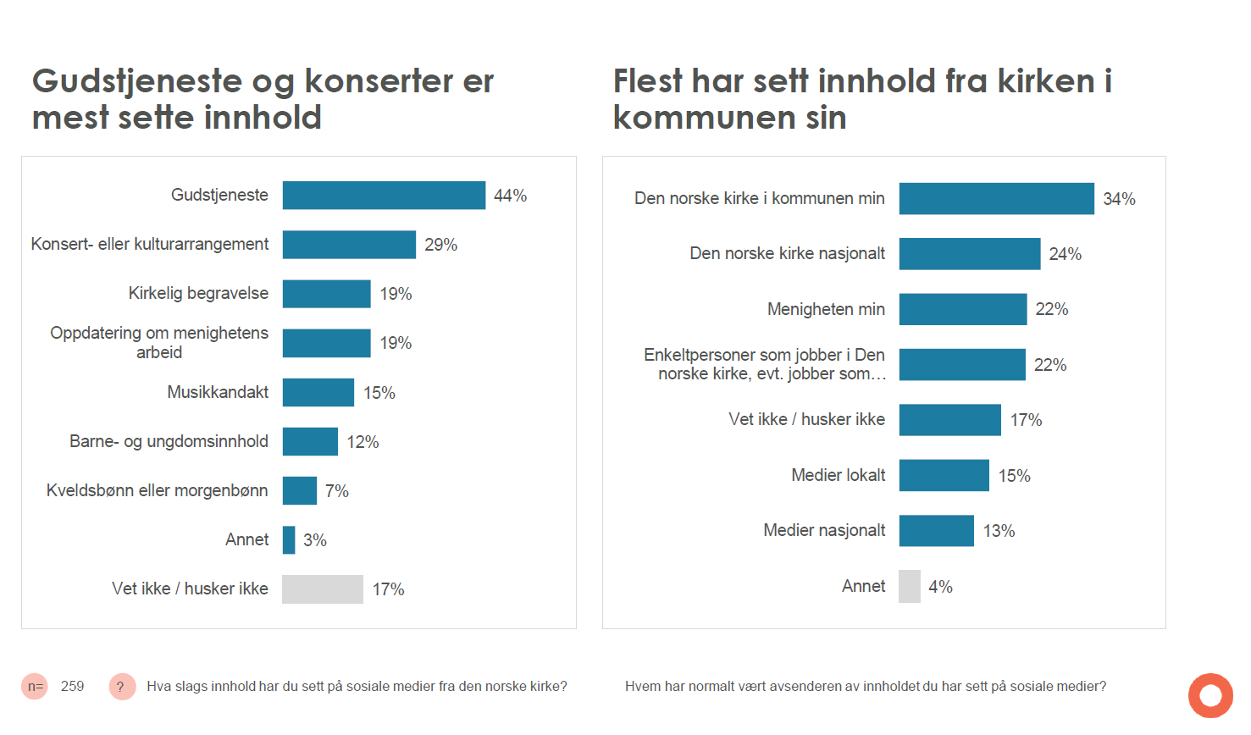
Notes:
HVA FIKK VI MED OSS AV DIGITALE TILBUD?
De som har sett gudstjenestene, er i hovedsak over 50 år (50%), men ganske jevnt fordelt med grønn (68%) og gul (63%) gruppe.
Det er aldersgruppa mellom 30 og 50 år som ser mest konserter og kulturarrangement (46%), og det er også denne gruppa som er mest opptatt av barne- og ungdomsinnhold (44%)

Slide 14
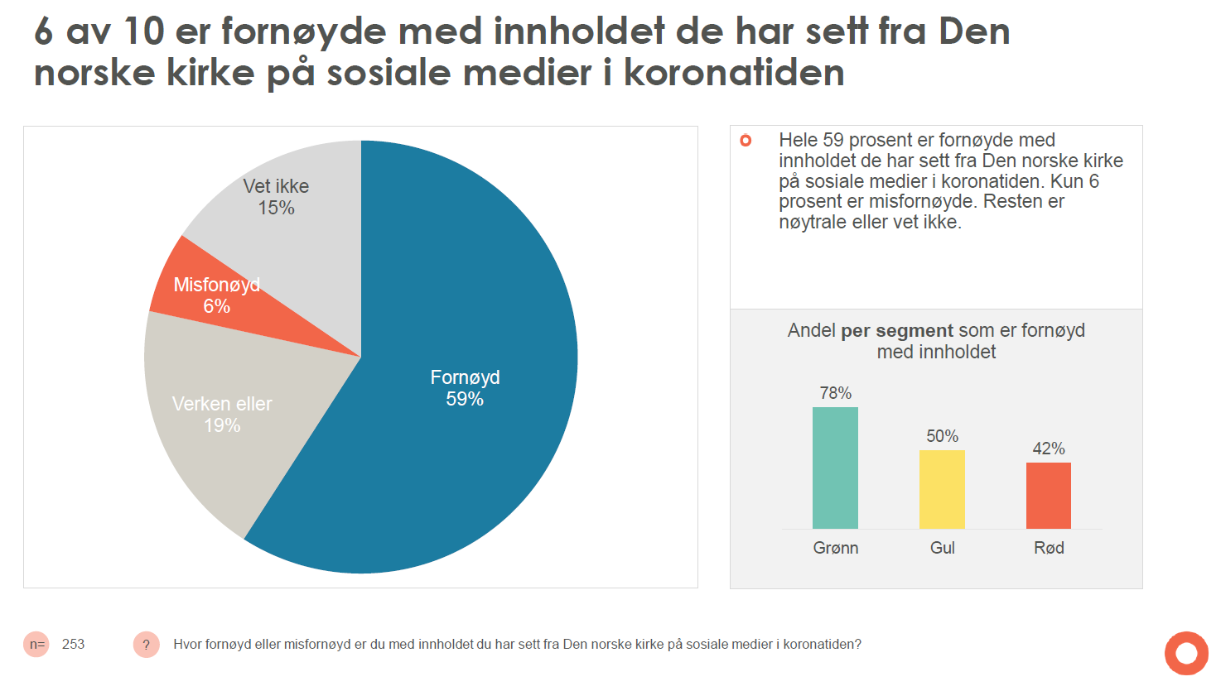
Notes:
Liker det de har sett – også de GULE er fornøyde!
Mest fornøyd er de over 50 (70%) – 1 av tre unge under 30 er fornøyd.
4 av 10 vil ha mer digital kirke. 35% av dem er under 40 år.

Slide 15
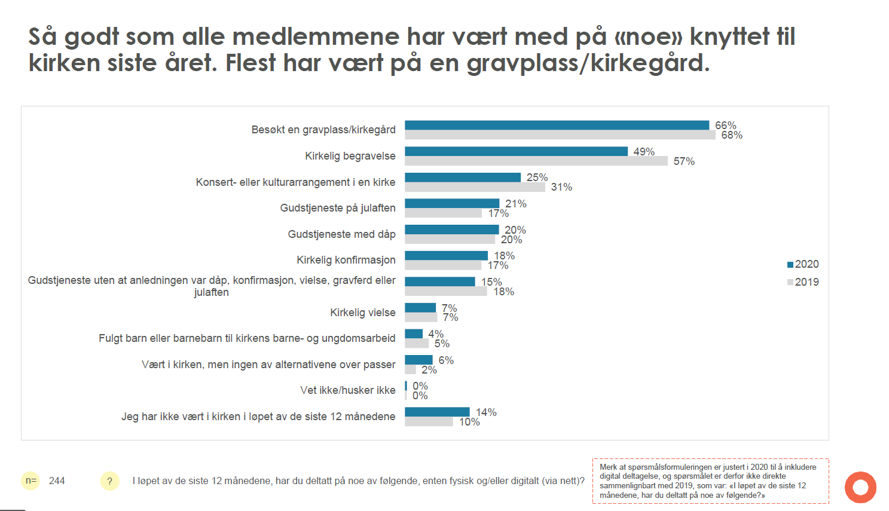
Notes:
Besøkt kirkegård: Flest gule og grønne, men også 42% røde. Over 50% i alle aldersgrupper.
De unge og gule treffer vi på gudstjenester med kirkelig handling eller på julaften.

Slide 16
Hvor møter vi medlemmene våre?
Bortimot ALLE har vært i kontakt med oss i løpet av siste 12 måneder
66 % har vært på kirkegård
66 % har mottatt menighetsblad
21% har fått info gjennom lokalavis
13 % har møtt oss på sosiale medier

Slide 17
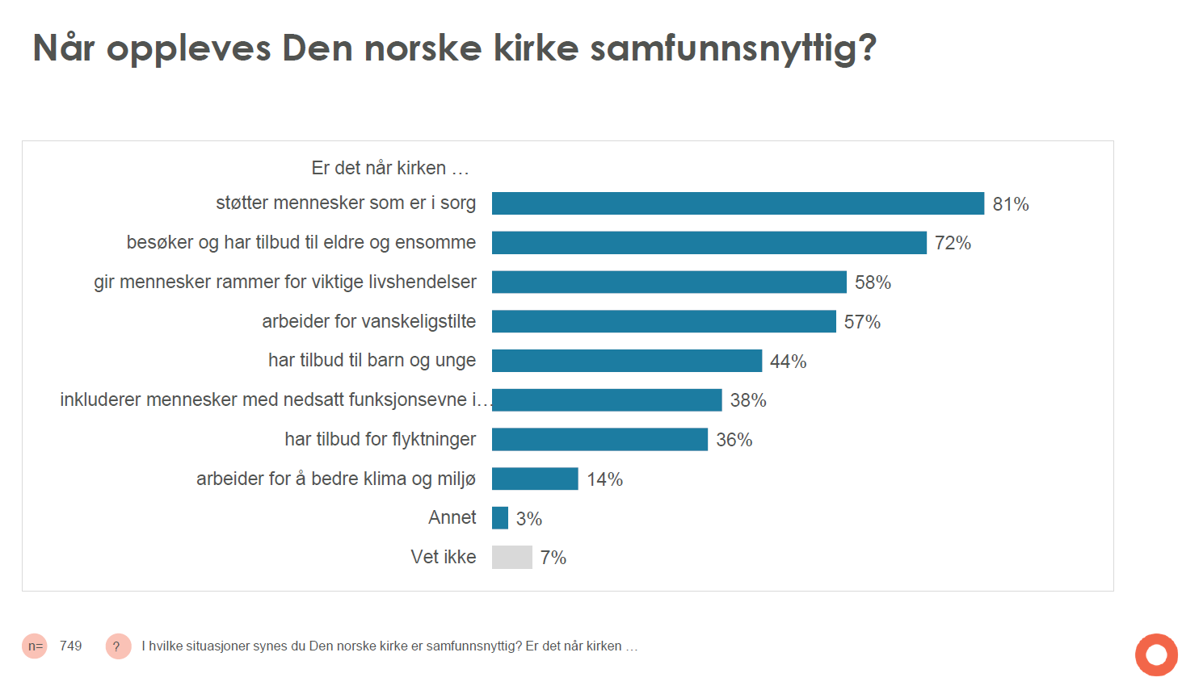
Notes:
Den diakonale delen av kirka scorer høyt: Medlemmene våre vil at kirka skal være der for folk som sørger og har det vanskelig. De vil at kirka skal være rammen for viktige hendelser i livet
Og at kirka skal jobbe for inkludering

Slide 18
Når er kirka samfunnsnyttig
Notes:
Alle gruppene er enige om dette.
Mrk:
4 av 10 i rød gruppe mener kirka skal være ramme for livshendelser
Mer enn 1 av 5 i rød gruppe mener kirka skal ha tilbud til barn og unge

Slide 19
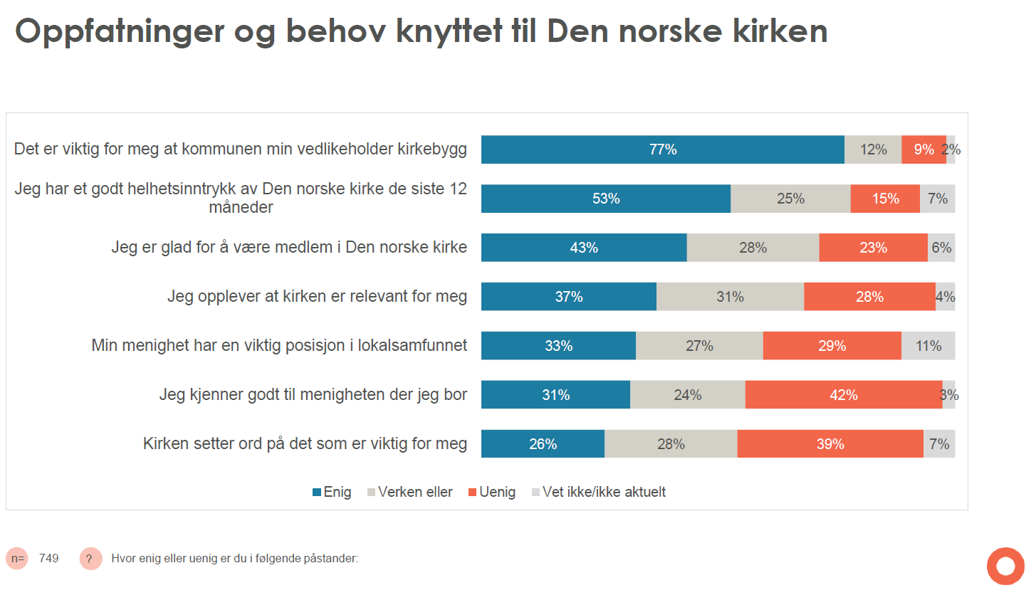
Notes:
Viktigst er kirkebygga våre – nær 8 av 10 mener det
Og folk har et godt inntrykk av kirka og er glade for å være medlem
4 av 10 mener at kirka er relevant.
1 av 4 mener at kirka setter ord på det som er viktig
6 av 10 mener kirka ikke er relevant
75 % mener kirka ikke setter ord på det som er viktig

Slide 20
Jeg opplever at kirka er relevant for meg
Notes:
RELEVANS BRUTT NED PÅ MEDLEMSGRUPPE

Slide 21
Kirka setter ord på det som er viktig for meg
Notes:
SETTER ORD PÅ DET SOM ER VIKTIG BRUTT NED PÅ MEDLEMSGRUPPE

Slide 22
Notes:
SETTER ORD PÅ DET SOM ER VIKTIG BRUTT NED PÅ ALDER
Halvparten av medlemmene under 40 år mener kirka ikke setter ord på det som er viktig for seg.
Vi skal strekke oss mot den største medlemsgruppa vår, og det er de gule.
Hva betyr å strekke oss mot det gule i praksis?

Slide 23
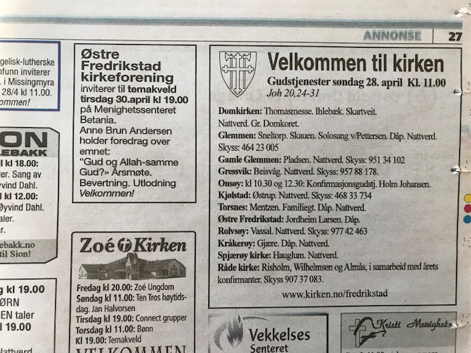
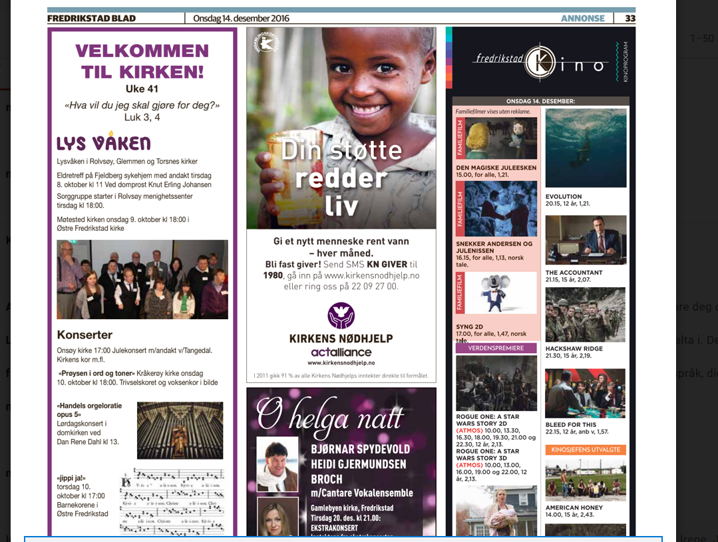
Grønn og gul annonsering
Notes:
Vi må vite når vi kommuniserer med de grønne, gule og røde.
Ekempel på grønn og gul kommunikasjon om kirkens aktiviteter
Den som ser på annonsen til venstre når den som leter etter når og hvor gudstjenesten er.
Den som ser annonsen til høyre, ser etter noe å gjøre i helga

Slide 24
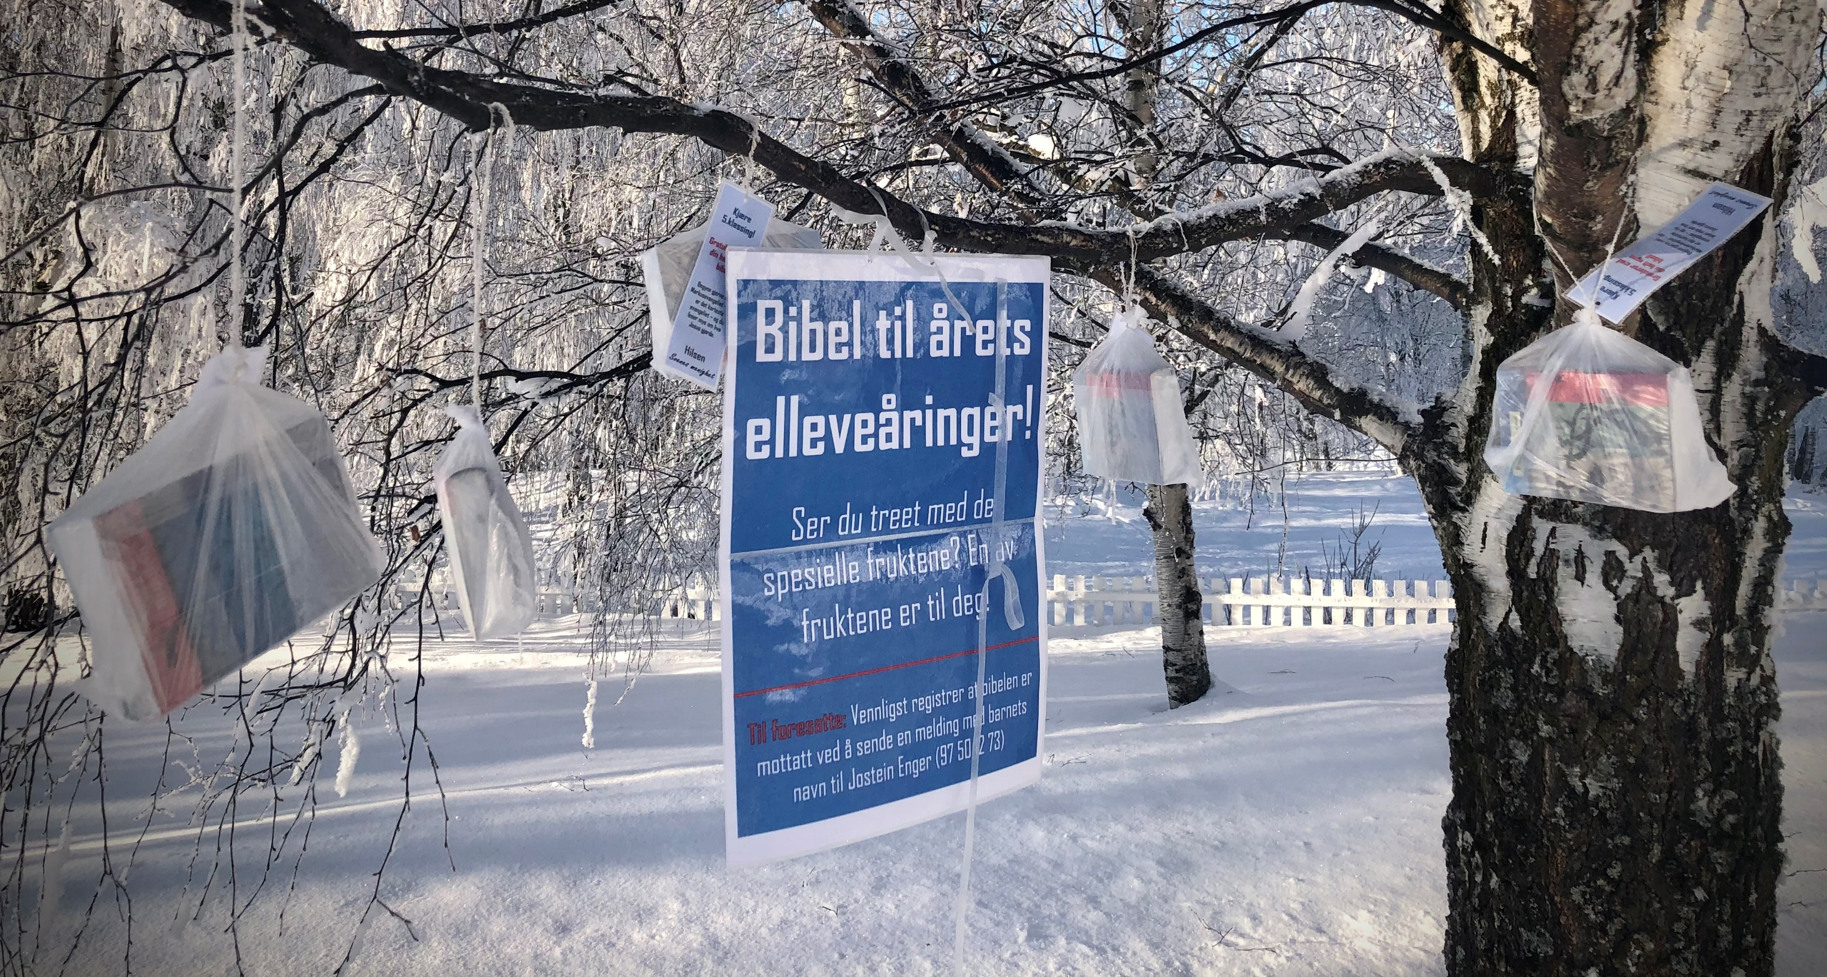

Folkekirka
Der du er
Relevant og synlig
Lett å bli med
Notes:
Eksempel på tilstedeværelse!
Fornøyde kunder er våre beste ambassadører

Slide 25
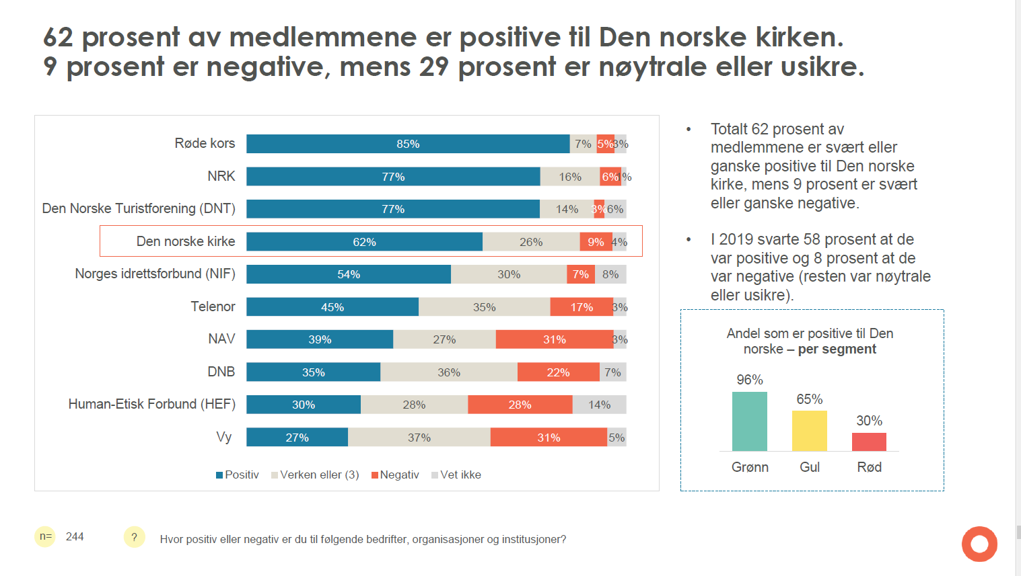
Notes:
Vær ikke redde for å spre informasjon eller ta kontakt.
Folk liker oss!
Eneste bispedømme som kan skilte med økt oppslutning i løpet av fjoråret.

Slide 26
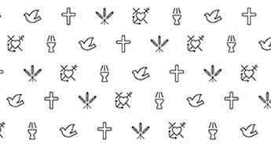

Denne presentasjonen, og flere ressurser finner du her:
https://kirken.no/nb-NO/bispedommer/Hamar/for-ansatte/kommunikasjon%20som%20oppdrag/
Jorun Vang
Kommunikasjonsrådgiver/sekretær for biskop
Telefon: +47 93499691/Sentralbord: +47 62 55 03 50
E-post: jv659@kirken.no
www.kirken.no/hamar

